Slide 1
Индексы, срезы Вложенные циклы
Курс “Python для начинающих”

Slide 2
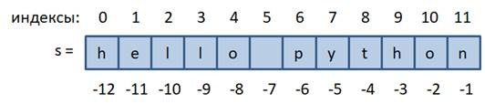
Строка как последовательность. Индексы, срезы(slice).

Slide 3
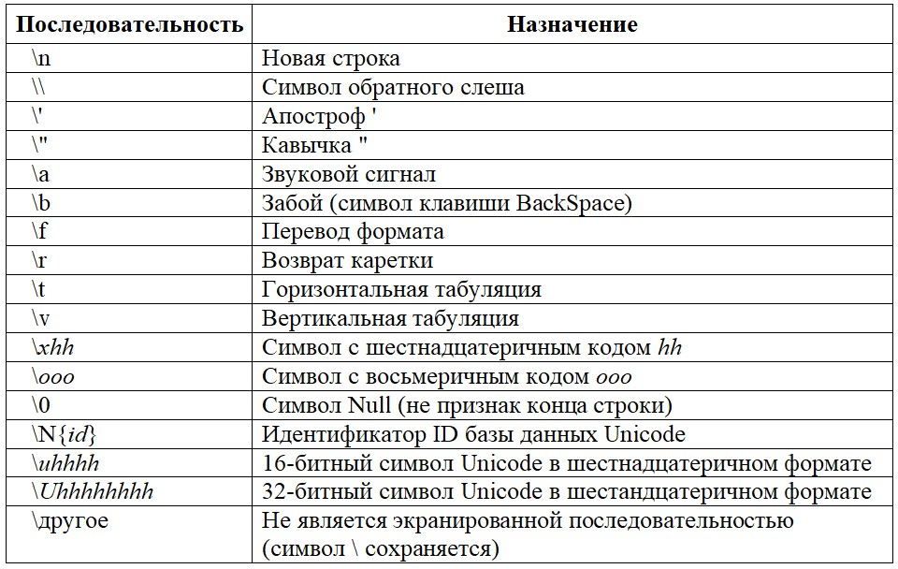
Спецсимволы Python

Slide 4
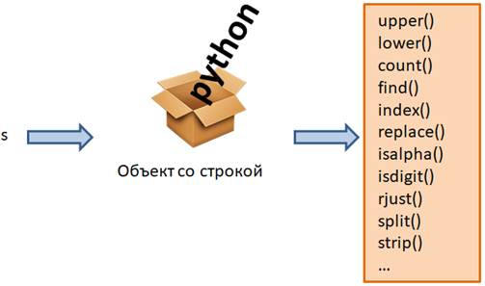
Строка как последовательность. Индексы, срезы(slice).

Slide 5
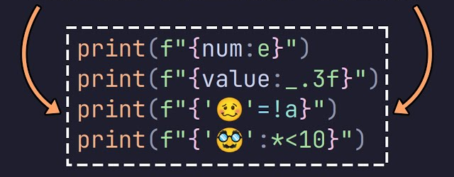
F-строка

Slide 6
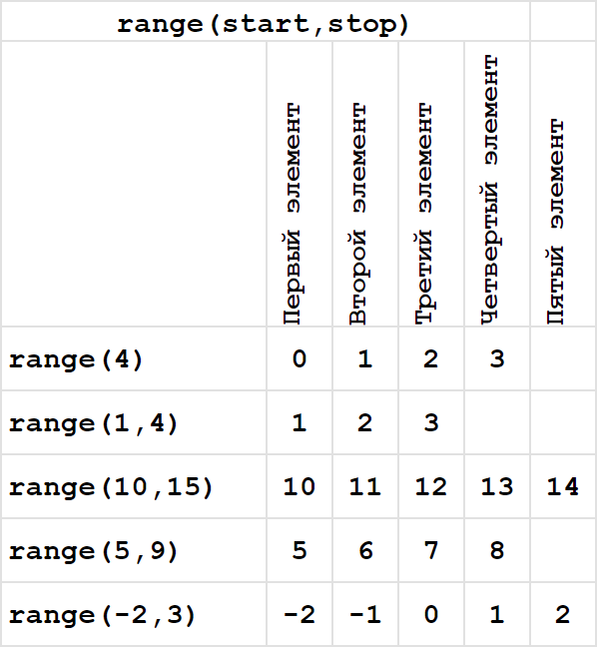
Диапазоны range()

Slide 7
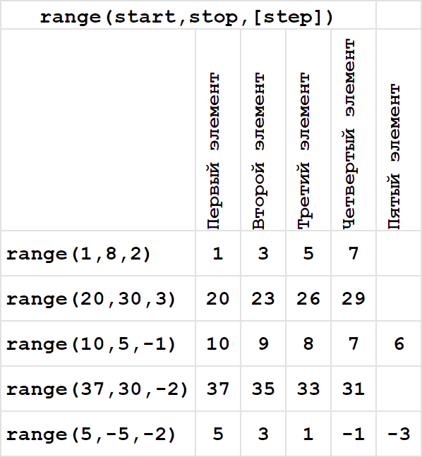
Диапазоны range()

Slide 8

Повторение диапазонов

Slide 9
Цвета
Метод turtle.color() позволяет изменить цвет пера, которым рисует черепашка.
Цвет можно указать несколькими способами:
turtle.color(“red”) # С помощью названия цвета
turtle.color(255, 0, 0) # С помощью RGB
turtle.color(“#ff0000”) # Шестнадцатеричным номером
Шпаргалка по цветам https://trinket.io/docs/colors

Slide 10
Шестнадцатеричная
система счисления
0 | 1 | 2 | 3 | 4 | 5 | 6 | 7 | 8 | 9 | 10 | 11 | 12 | 13 | 14 | 15
0 | 1 | 2 | 3 | 4 | 5 | 6 | 7 | 8 | 9 | A | B | C | D | E | F
16 | 17 | 22 | 31 | 32 | 126 | 127 | 128 | 144 | 160 | 176 | 192 | 208 | 224 | 240 | 255
10 | 11 | 16 | 1F | 20 | 7E | 7F | 80 | 90 | A0 | B0 | C0 | D0 | E0 | F0 | FF
В таблицах google есть функции для перевода чисел из десятичной системы в шестнадцатеричную и обратно.
=ДЕС.В.ШЕСТН()
=ШЕСТН.В.ДЕС()

Slide 11
Срезы
Срезы в Python представляют собой мощный инструмент для работы с текстовыми строками. Они позволяют извлекать подстроки, делать копии, изменять и манипулировать текстом.
text= "Пример текстовой строки"
s = text[8:15]
# Извлекаем срез с 8 по 15 символ (не включительно)
print(s) # Вывод: текстов
Notes:
5 минут

Slide 12
Срезы
text = "Python это круто!"
s = text[-7:-2]
# Отрицательные индексы считаются с конца строки
print(s)
# Вывод: крут
Notes:
5 минут

Slide 13
Срезы
text = "Привет, как дела?"
s = text[:6]
# Извлекаем первые 6 символов
print(s) # Вывод: Привет
Notes:
5 минут

Slide 14
Срезы
text = "Это последние символы"
s = text[-5:]
# Извлекаем последние 5 символов
print(s)
# Вывод: волы
Notes:
5 минут

Slide 15
Срезы
text = "12345678"
s = text[::2] # Извлекаем каждый второй символ
print(s)
# Вывод: 1357
Notes:
5 минут

Slide 16
Срезы
text= "Аргентина манит негра"
s = string[::-1] # Разворачиваем строку
print(s)
# Вывод: арген тинам анитнегрА
Notes:
5 минут

Slide 17
Срезы
text = "Разделить строку"
x = 9
p_1 = text[:x] # Извлекаем первую часть
p_2 = text[x:] # Извлекаем вторую часть
print(p_1, p_2)
# Вывод: Разделить ст строку
Notes:
5 минут

Slide 18
Запишите английские слова
black | черный
red | красный
yellow | желтый
orange | оранжевый
green | зеленый
blue | синий
brown | коричневый
grey | серый
Notes:
5 минут

Slide 19
Спасибо за внимание!

